Slide 1
Вычисление определителей
Выполнила: Кащенко Екатерина
Проверила: Тарбокова Т.В.

Slide 2
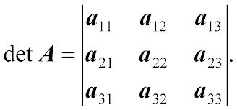
Значение термина
Определи́тель (или детермина́нт) — одно из основных понятий линейной алгебры. Это многочлен, комбинирующий элементы квадратной матрицы таким образом, что его значение сохраняется при транспонировании и линейных комбинациях строк или столбцов.

Slide 3
Свойства определителей
Если переставить две строки (или два столбца) определителя, то определитель изменит знак.
Если соответствующие элементы двух столбцов (или двух строк) определителя равны или пропорциональны, то определитель равен нулю. Значение определителя не изменится, если поменять местами строки и столбцы, сохранив их порядок.
Если все элементы какой-либо строки (или столбца) имеют общий множитель, то его можно вынести за знак определителя.
Значение определителя не изменится, если к элементам одной строки (или столбца) прибавить соответствующие элементы другой строки (или столбца), умноженные на одно и то же число

Slide 4
Методы вычисления определителей
Вычисления определителей второго порядка
Правило треугольника
Правило Саррюса
Разложение определителя по строке или столбцу
Приведение определителя к треугольному виду
Теорема Лапласа

Slide 5
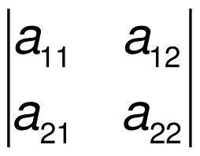
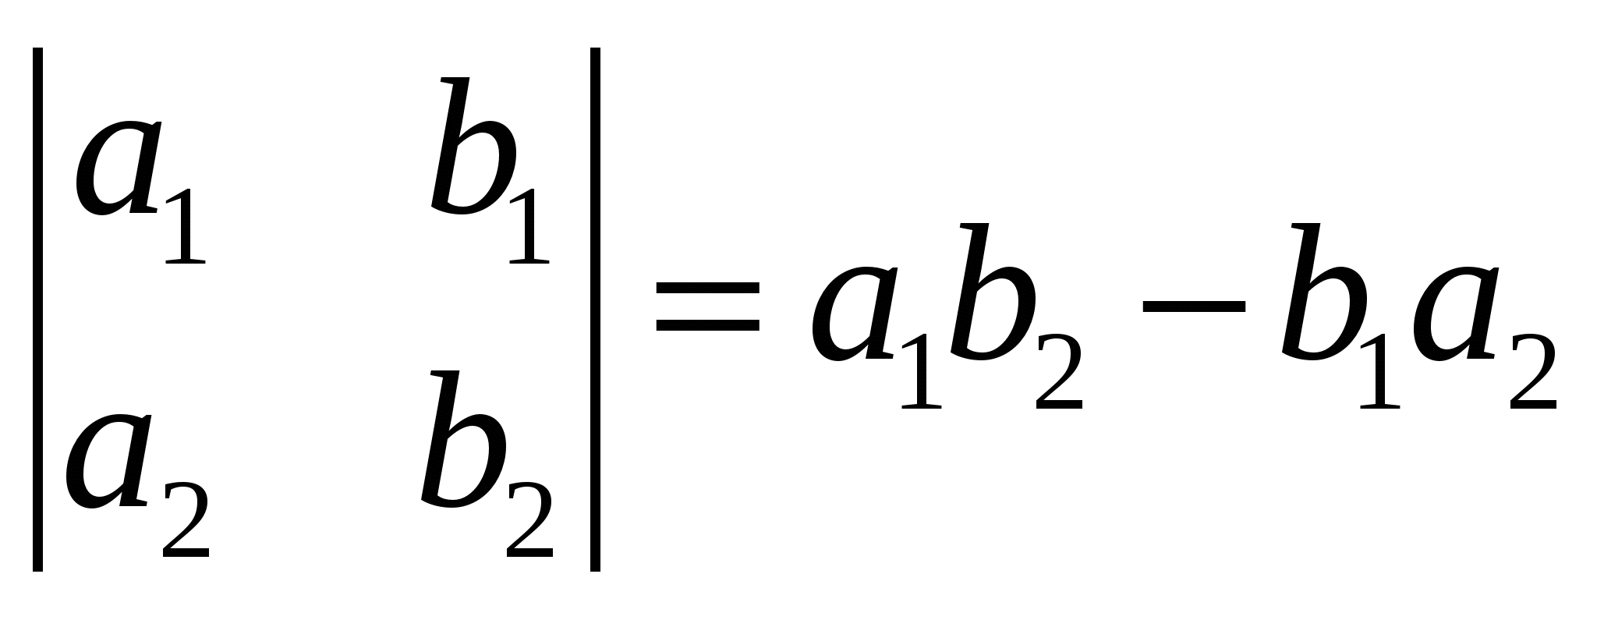
Вычисление определителей второго порядка

Slide 6
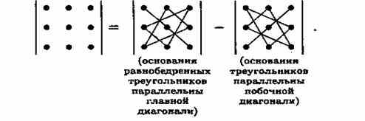
Правило треугольника

Slide 7
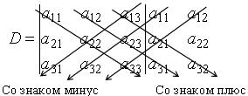
Правило Саррюса

Slide 8
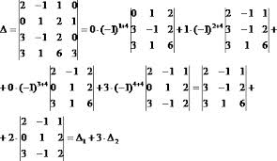
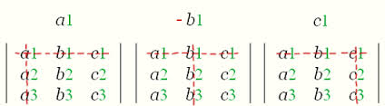
Разложение определителя по строке или столбцу

Slide 9
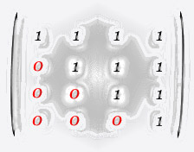

Приведение определителя к треугольному виду

Slide 10
Теорема Лапласа
Пусть выбраны любые k строк матрицы A. Тогда определитель матрицы A равен сумме всевозможных произведений миноров k-го порядка, расположенных в этих строках на их алгебраические дополнения.

Slide 11
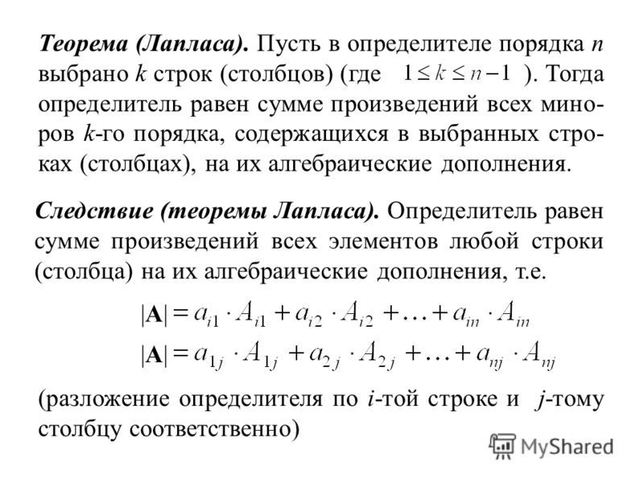
Теорема Лапласа

Slide 12
Спасибо за внимание!

